Slide 1
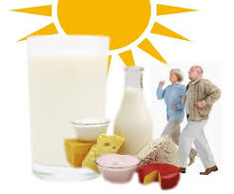
OSTEOPOROSIS Y MENOPAUSIA
pon en forma también, tus HUESOS

